Slide 1





PROJEKT:
Dijaki dijakom za varno mobilnost v srednjih šolah
PREDSTAVITEV DELAVNICE
„Prva pomoč”
Željko Malić, strokovni sodelavec za prvo pomoč RKS
Dorijan Zabukovšek, mag. zdr. nege
Januar, 2018

Slide 2
Prva pomoč
Neposredna zdravstvena oskrba, ki jo dobi poškodovanec ali nenadno oboleli na kraju dogodka in čim prej po dogodku, ki je opravljena s preprostimi pripomočki in z improvizacijo, vštevši improviziran transport in ki traja toliko časa, dokler ne prispe strokovna pomoč ali dokler z bolnikom ne dosežemo ustrezne strokovne pomoči (Balažic, 2007).

Slide 3
Delavnica
Čas trajanja: 11 pedagoških ur
Št. udeležencev: 20
Ciljna skupina: dijaki srednjih šol

Slide 4
Cilj delavnice
Ozaveščati dijake srednjih šol o pomenu prve pomoči
Vzpodbujati dijake k nudenju prve pomoči
Dvigniti raven znanja prve pomoči
Opolnomočiti dijake za nudenje prve pomoči
Poudariti pomen in pomembnost prve pomoči
Dvigniti nacionalno zavest
Seznaniti dijake s sistemom varstva pred naravnimi in drugimi nesrečami

Slide 5
Vsebina delavnice
Predavatelj: karizmatičen, izkušen
Teme: PP ob nezgodi (mobilnost)
Vsebina: poudarek na praktičnih veščinah – REALNOST!!

Slide 6
 | Teme | P | D
1 | Splošno o prvi pomoči | 30 min | 45 min
 | Kaj je prva pomoč Cilji prve pomoči Temeljna načela Rdečega križa Etični vidiki nudenja prve pomoči Skrb za varnost in pristop k ponesrečencu Položaj poškodovancev in nenadno obolelih oseb Premikanje poškodovanca
2 | Temeljni postopki oživljanja z uporabo AED | 30 min | 120 min
3 | Najpogostejše poškodbe in prva pomoč | 30 min | 120 min
 | Udarnine Rane Krvavitve Poškodbe kosti in sklepov Opekline Šok
4 | Nevarna nenadna obolenja, zastrupitve in prva pomoč | 30 min | 30 min
 | Težko dihanje Bolečina za prsnico Bolečina v trebuhu Znaki možganske kapi Znaki epileptičnega napada Zapleti sladkorne bolezni Alergične reakcije Zastrupitve
5 | Praktični primeri najpogostejših poškodb | / | 45 min
6 | Evalvacija | / | 20 min
 | SKUPAJ ŠTEVILO UR | 120 min (2, 5 pedagoške ure) | 380 min (8, 5 pedagoških ur)

Slide 7
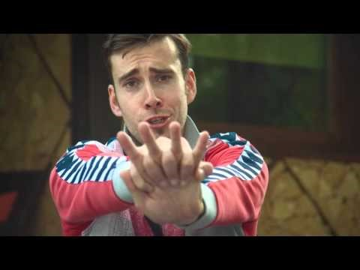
Pridruži se nam na delavnicah

